Slide 1
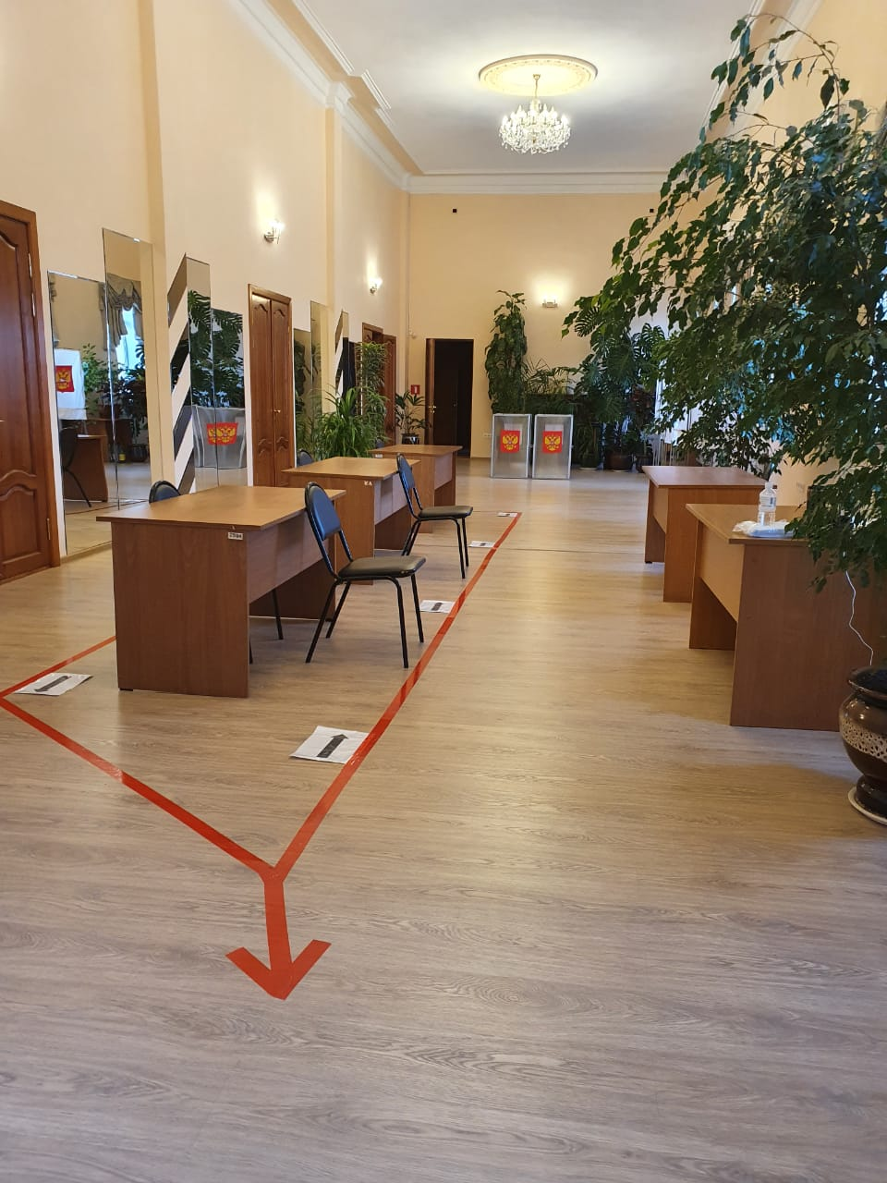
ФОТОМАТЕРИАЛЫ участковой избирательной комиссии избирательного участка № 34-05 для участия в краевом конкурсе на лучшее оборудование помещения для голосования при проведении выборов в единый день голосования 11 сентября 2022 года

Slide 2
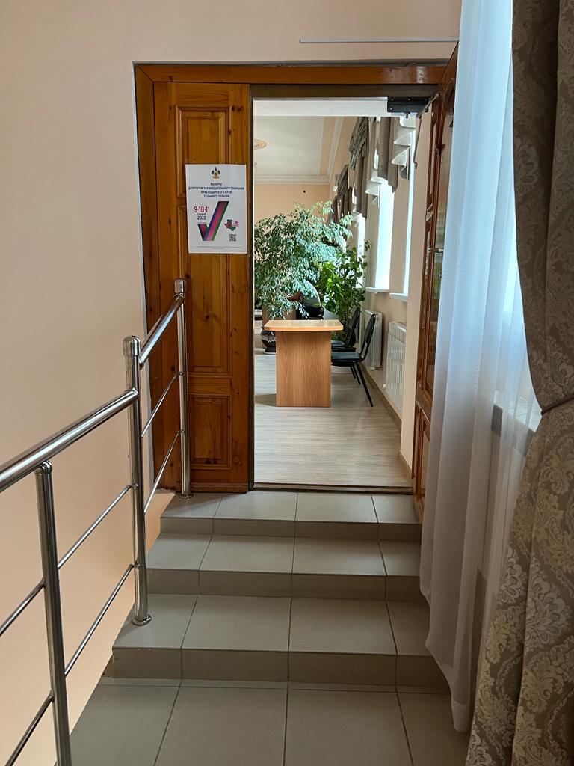
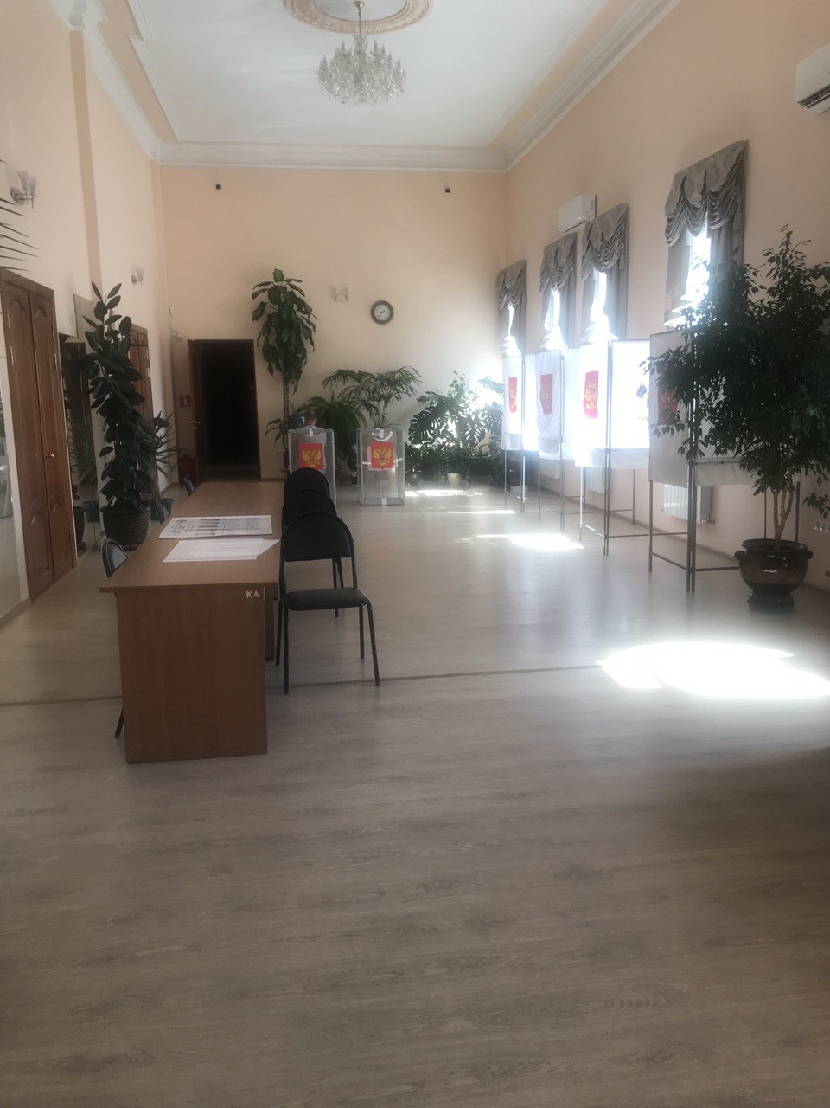
Помещение для голосования избирательного участка № 34-05

Slide 3
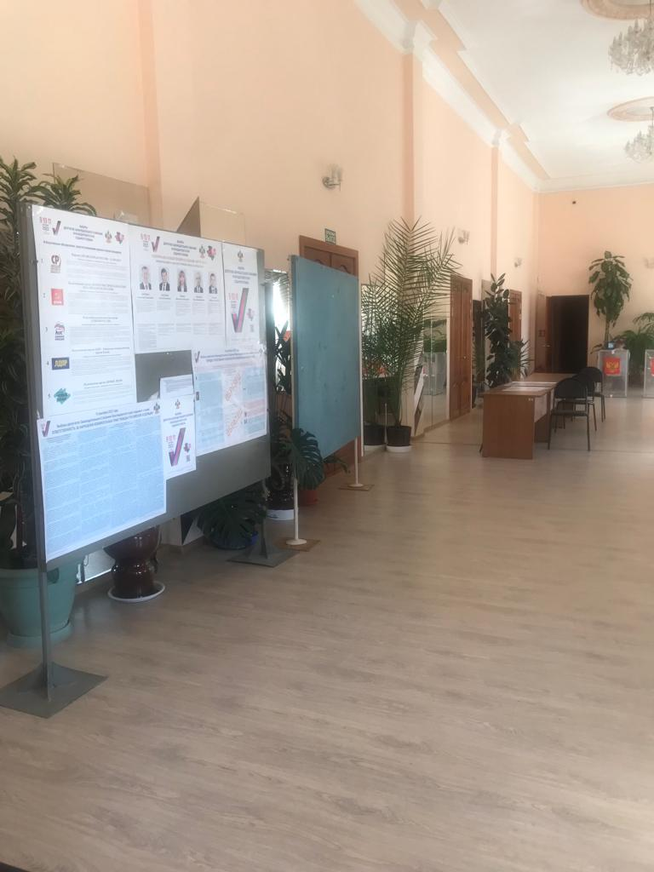
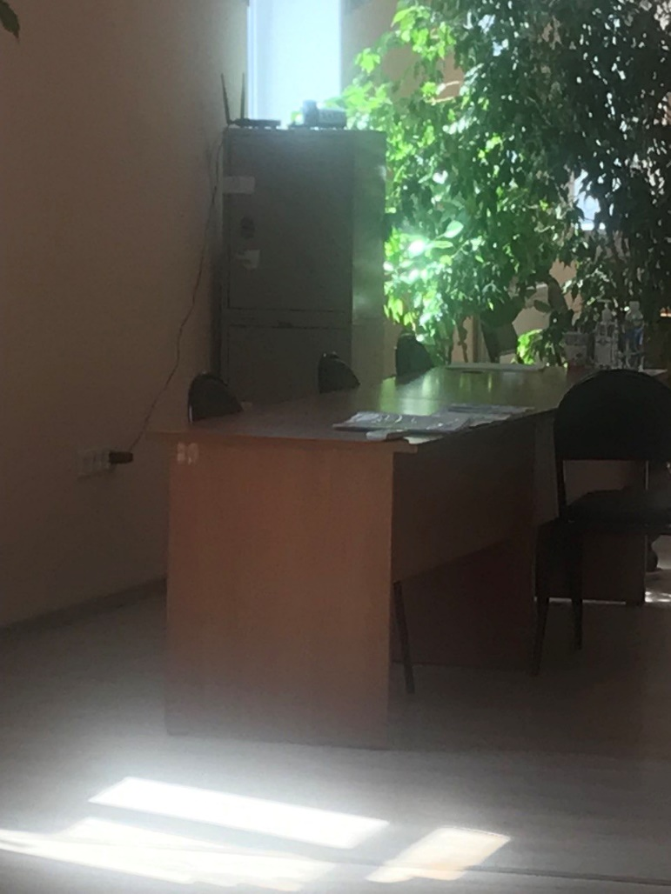
Оснащенность избирательного участка

Slide 4
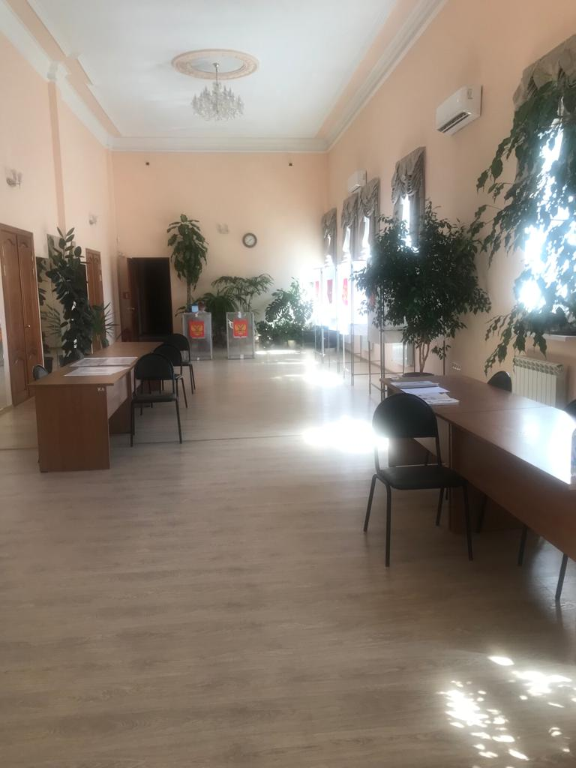
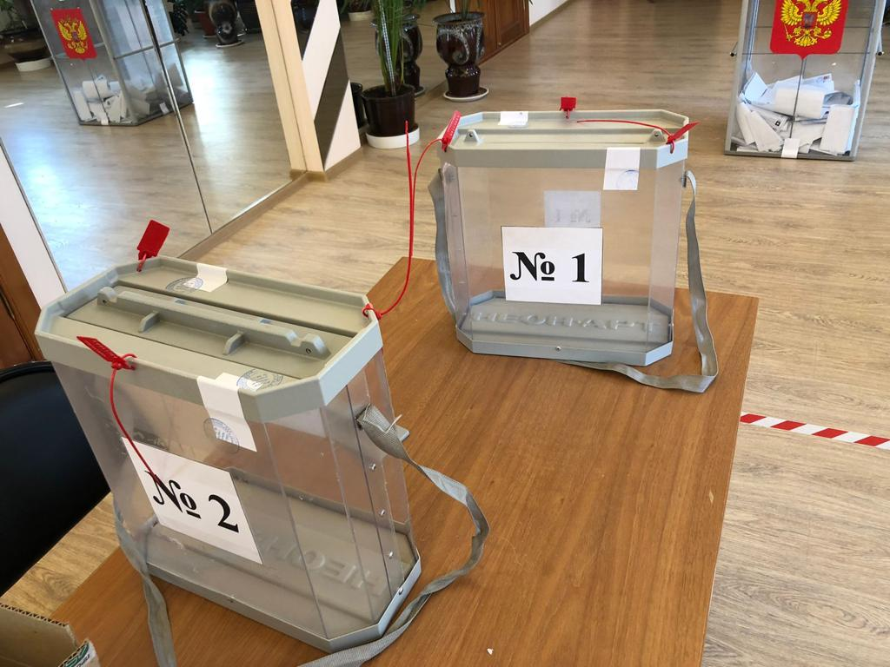
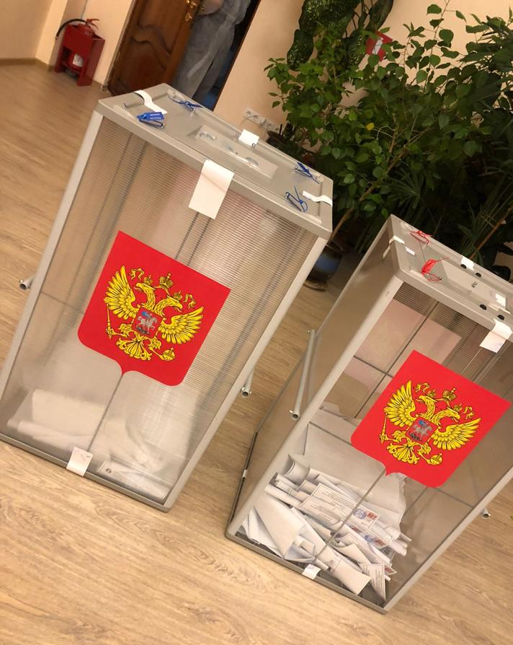
Оснащенность избирательного участка технологическим оборудованием

Slide 5
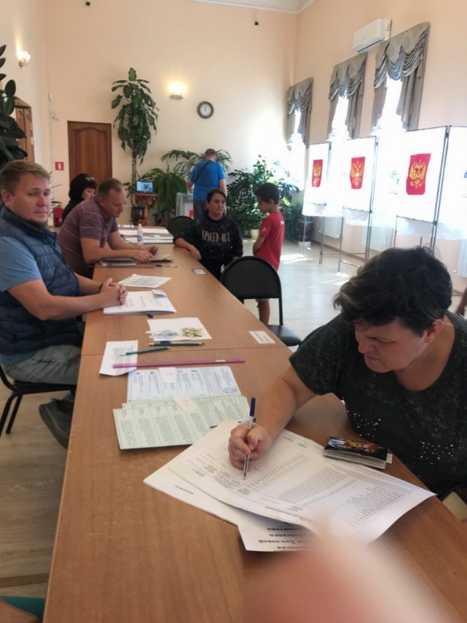
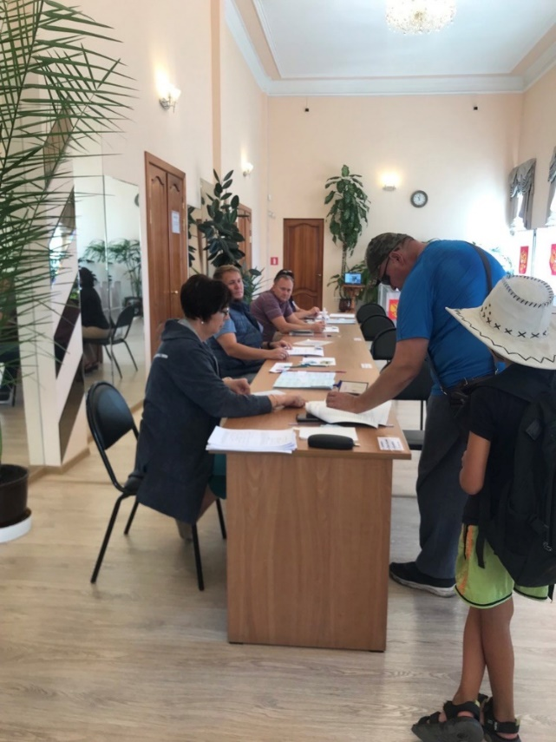
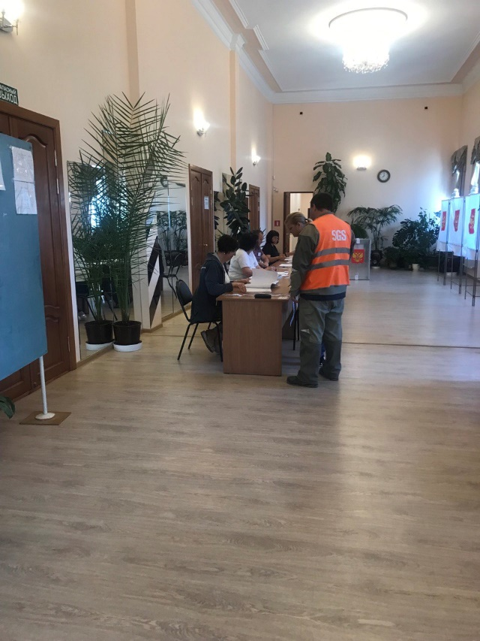
Организация голосования в помещении для голосования

Slide 6
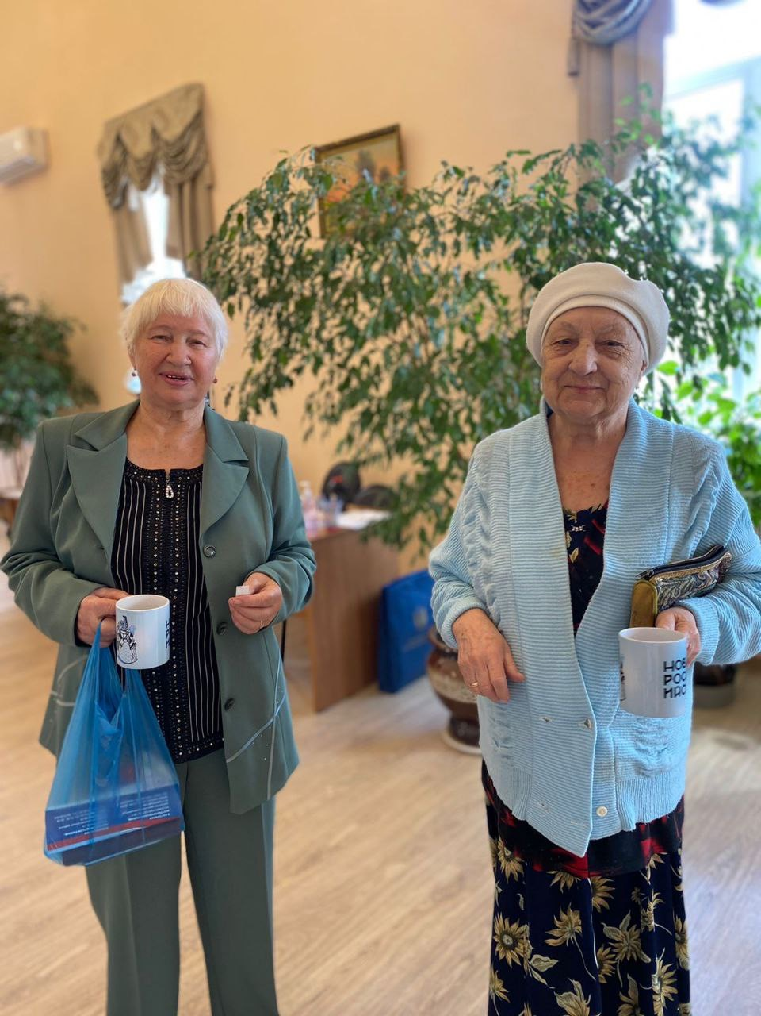
Вручение памятных сувениров пожилым избирателям

Slide 7
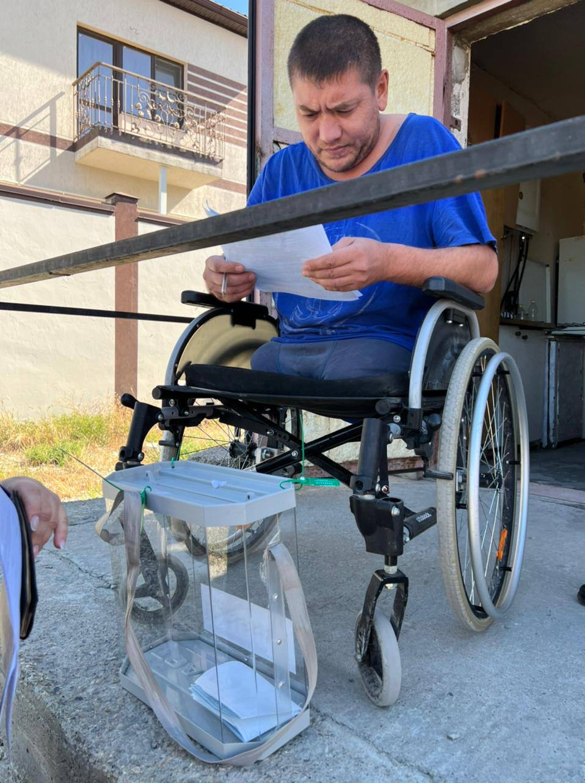
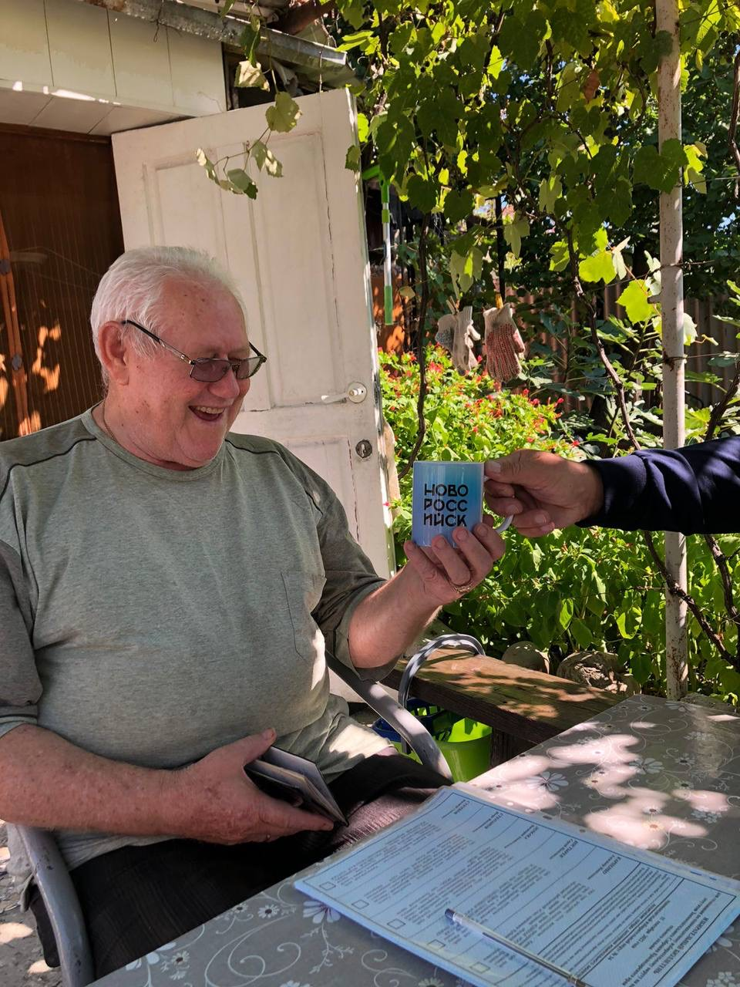
Организация голосования вне помещения для голосования

Slide 8
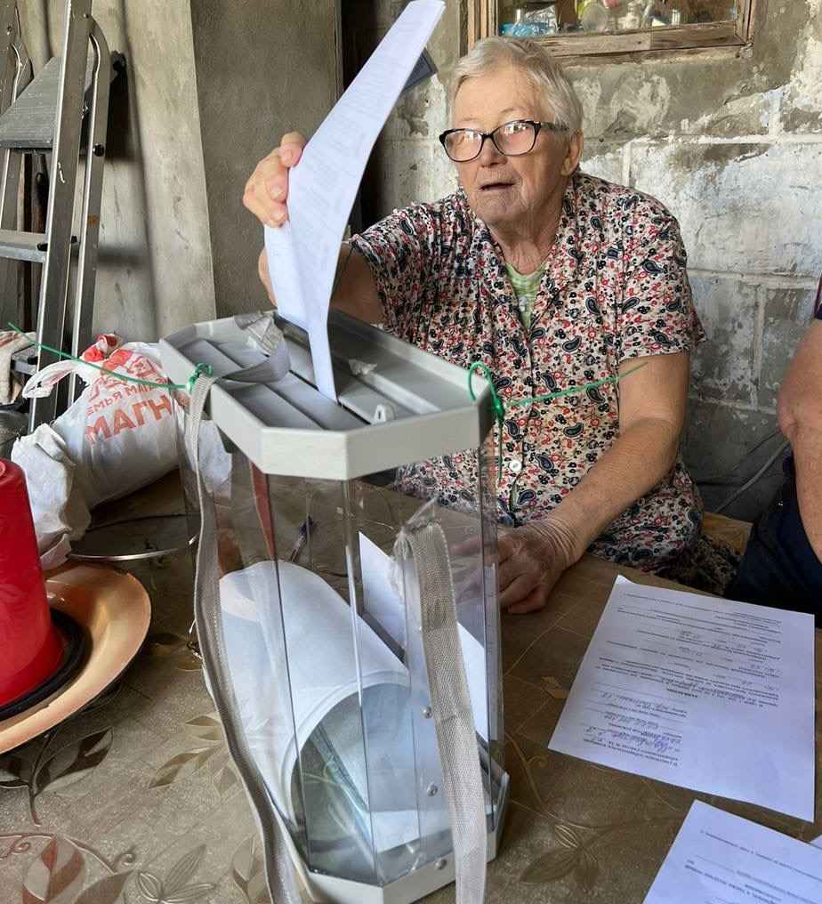
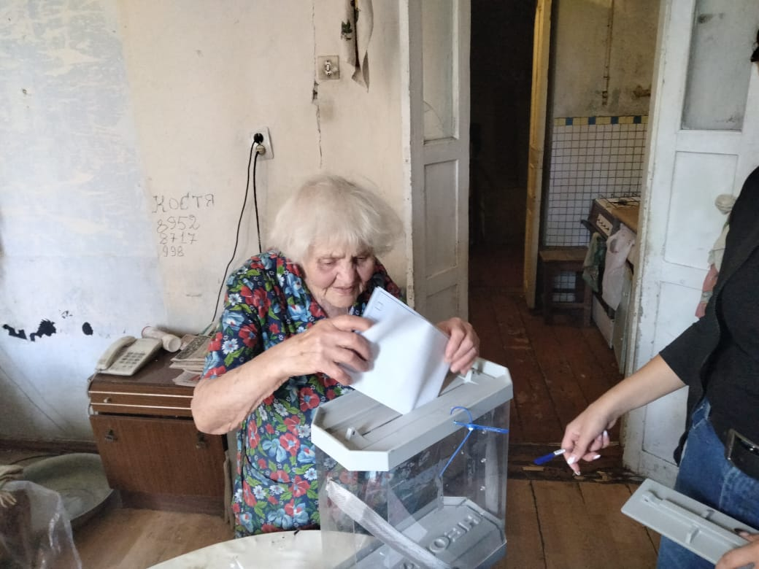
Организация голосования вне помещения для голосования

